Slide 1


第9章 MySQL编程基础
（四）

Slide 2

CONTENTS
Part 1
事务概述
Part 2
事务控制
事务隔离级别
Part 4

Slide 3
当多个用户访问同一个数据时，一个用户在对数据进行修改的同时，可能其他用户也发起了对该数据的修改请求，为了保证数据的更新从一个一致性状态转入了另一个一致性状态，在MySQL中引入了事务的机制概念来解决这个问题。

Slide 4
事务具有四个属性，这四个属性简称为ACID：
1）原子性（Atomicity）：事务是由一个或一组相互关联的SQL语句组成，这些语句被认为是一个不可分割的单元，对事务进行的修改只能是完全提交或都完全回滚。例如：银行账户
2）一致性（Consistency）：事务的一致性包含两层意思：一是从数据的角度看，事务必须是使数据库从一个一致性状态变到另一个一致性状态，一致性与原子性是密切相关，在事务开始之前和结束之后，数据库的完整性约束没有被破坏；二是从用户的角度看，事务可确保对数据库的修改是一致的，即多个用户查询到的数据是一样的。
一致性主要由MySQL的日志机制处理，通过日志记录数据的变化，为事务恢复提供跟踪记录。

Slide 5
3）隔离性（Isolation，又被称为孤立性）：一个事务的执行不能被其他事务干扰，即一个事务内部的操作及使用的数据对并发的其他事务是隔离的，并发执行的各个事务之间不应该互相干扰，这些通过锁来实现。然而在实际应用中，事务相互影响的程度受到隔离级别的影响。
4）持久性（Durability）：指一个事务一旦提交之后，对数据的修改更新就是永久的。当一个事务完成，数据库的日志已经被更新，如果系统崩溃或者数据存储介质被破坏也不会对其有任何影响，对数据的恢复可通过日志，系统能够恢复在最后一次成功更新时的状态。

Slide 6
在MySQL中，并不是所有的存储引擎都支持事务，如MyISAM和Memory存储引擎则不支持事务，支持事务的存储引擎有InnoDB和DBD。InnoDB存储引擎引入了与事务处理相关的UNDO日志和REDO日志。
1）UNDO日志
为了满足事务的原子性，在操作任何数据之前，首先将数据备份到UNDO日志文件里。然后进行数据的修改，如果出现了错误或者用户执行了ROLLBACK语句，系统可以利用Undo日志文件中的备份将数据恢复到事务开始之前的状态。
2）REDO日志
和Undo日志相反，Redo日志记录的是新数据的备份。在事务提交前，不需要将新数据持久化，只要将Redo日志持久化即可，此时虽然新数据没有持久化，但是Redo日志已经持久化，在系统崩溃时可以根据Redo 日志的内容，将所有数据恢复到最新的状态。

Slide 7
- Undo + Redo事务的简化过程
假设有A、B两个数据，值分别为1,2.
  A.事务开始.
  B.记录A=1到undo log.
  C.修改A=3.
  D.记录A=3到redo log.
  E.记录B=2到undo log.
  F.修改B=4.
  G.记录B=4到redo log.
  H.将redo log写入磁盘。
  I.事务提交

Slide 8
- Undo + Redo事务的简化过程
假设有A、B两个数据，值分别为1,2.
  A.事务开始.
  B.记录A=1到undo log.
  C.修改A=3.
  D.记录A=3到redo log.
  E.记录B=2到undo log.
  F.修改B=4.
  G.记录B=4到redo log.
  H.将redo log写入磁盘。
  I.事务提交
Undo + Redo事务的特点
A. 为了保证持久性，必须在事务提交前将Redo Log持久化。
B. 数据不需要在事务提交前写入磁盘，而是缓存在内存中。
C. Redo Log保证事务的持久性。
D. Undo Log保证事务的原子性。

Slide 9
Part 2
事务控制
MySQL的事务控制语法规则：
START TRANSACTION | BEGIN [WORK]
COMMIT [WORK ][ AND [NO] CHAIN ] [[NO] RELEASE]
ROLLBACK [WORK] [AND [NO] CHAIN] [[NO] RELEASE]
SET AUTOCOMMIT = { 0 | 1 }
其中：
START TRANSACTION 或BEGIN：用于开启一个事务，在MySQL命令行的默认下，事务都是自动提交的，SQL语句提交后马上会执行COMMIT操作。因此开启一个事务必须使用START TRANSACTION或者BEGIN，或者执行SET AUTOCOMMIT =0。

Slide 10
COMMIT [WORK]：提交当前事务，是变更成为永久变更。
ROLLBACK：回滚当前事务，取消其变更。
SET AUTOCOMMIT = { 0 | 1 }：用于设置提交事务的默认方式，为0表示禁用自动提交事务，1表示自动提交事务。
AND CHAIN(链条)表示会在当前事务结束时，立刻启动一个新事务，并且新事务与刚结束的事务有相同的隔离等级；RELEASE表示在终止了当前事务后，会让服务器断开与当前客户端的连接。如果加上NO，则可以抑制CHAIN或RELEASE完成。

Slide 11
例9.14 下面通过向表xsqk中添加记录，来理解事务的基本执行情况。
1）开启一个事务
mysql> begin;
Query OK, 0 rows affected (0.00 sec)
2）插入一条记录到xsqk表中
mysql> insert into xsqk values('2016110407','曾佳','男','1998-04-06','云计算','计算机学院','1358452547',null,null);
Query OK, 1 row affected (0.09 sec)
3）提交事务
mysql> commit;
Query OK, 0 rows affected (0.08 sec)

Slide 12
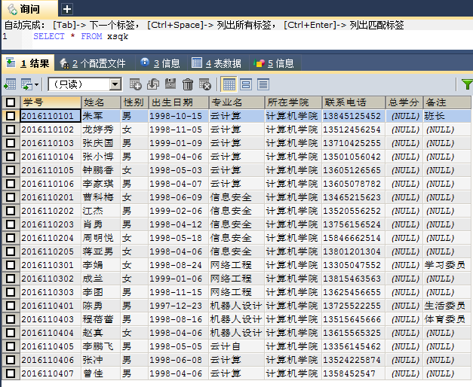
7）在SQLyog中查看表xsqk插入后的数据，如图9.24所示。
从图9.24可见，在xsqk表中已插入了一条新的记录。

Slide 13
4）再开启一个事务
mysql> begin;
Query OK, 0 rows affected (0.00 sec)
5）再插入一条记录到xsqk表中
mysql> insert into xsqk values('2016110408','王天','男','1997-12-06','云计算','计算机学院','1357452548',null,null) ;
Query OK, 1 row affected (0.06 sec)
6）现在查询学号为’2016110408’的学生情况：
mysql> select * from xsqk where 学号='2016110408';
…….
从查询结果可见，新增学生已加入到表xsqk中了，但这并没有写入磁盘！

Slide 14
7）在回滚事务后，再查询表xsqk表中的数据，如图9.25所示。
可见，在事务回滚后，最后添加的学生信息并没有添加到表中。

Slide 15
事务隔离级别
Part 4
数据库是被多客户所共享访问的，所以很容易出现多个线程同时开启事务的情况。这样就很可能出现以下几种不确定情况。
数据丢失：如果在系统没有执行任何的锁操作的情况下，当多个事务都同时更新一行数据时，一个事务对数据的更新会另一个事务对数据的更新覆盖了，从面造成数据丢失。
脏读：一个事务读取到了另一个事务未提交的数据操作结果。
不可重复读（Non-repeatable Reads）：一个事务对同一行数据重复读取两次，但是却得到了不同的结果，即产生了虚读，也就是当事务一读取某一数据后，事务二对其做了修改，当事务一再次读该数据时得到与前一次不同的值；（读到别的事务已提交更新的数据）-update

Slide 16
幻读（Phantom Reads）：指事务在操作过程中进行两次查询，第二次查询的结果包含了第一次查询中未出现的数据或者缺少了第一次查询中出现的数据，这是因为在两次查询过程中有另外一个事务更新了数据造成的。（读到别的事务已提交增删的数据）-insert/delete
为了避免上面出现的几种情况，在标准SQL规范中，定义了4个事务隔离级别，不同的隔离级别对事务的处理不同。

Slide 17
1读未提交（Read Uncommitted）
也称为未授权读取，允许脏读（Dirty Read），但不允许更新丢失。如果一个事务已经开始写数据，则另外一个事务则不允许同时进行写操作，但允许其他事务读此行数据。该隔离级别可以通过“排他写锁”实现。在该隔离级别，所有事务都可以看到其他未提交事务的执行结果。本隔离级别很少用于实际应用，因为它的性能也不比其他级别好多少。

Slide 18
修改事务级别的语法规则：
SET [ GLOBAL | SESSION ] TRANSACTION ISOLATION LEVEL Read uncommitted | Read committed | Repeatable read| Serializable;
其中，GLOBAL表示此语句将应用于在此之后的所有session，而当前已经存在的session不受影响；SESSION表示此语句将应用于包括当前session内的之后所有事务；如果缺省，表示此语句将应用于当前session在内的后面还未开始的事务。
Read uncommitted | Read committed | Repeatable read | Serializable分别表示设置为读未提交、读已提交、可重复读和可串行化。

Slide 19
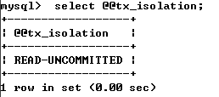
例如，将隔离级别设置为read uncommitted（读未提交），并且当前已经存在的session不受影响的SQL语句：
mysql> SET GLOBAL TRANSACTION ISOLATION LEVEL Read uncommitted；
设置读未提交隔离级别之后，查看当前的隔离级别，如图9.26所示：

Slide 20
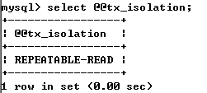
将当前级别改为可重复读（Repeatable），并且当前已经存在的session不受影响的SQL语句：
mysql> SET GLOBAL TRANSACTION ISOLATION LEVEL Repeatable read;
更改为可重复读隔离级别之后，查看当前的隔离级别，如图9.27所示：

Slide 21
谢谢观看

